Slide 1
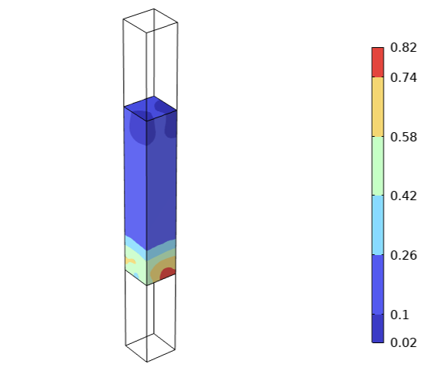
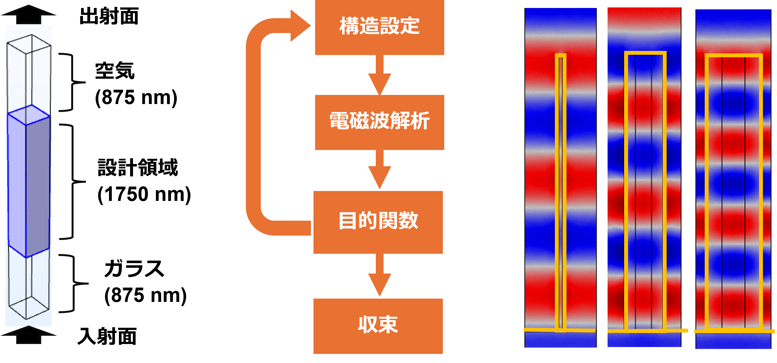
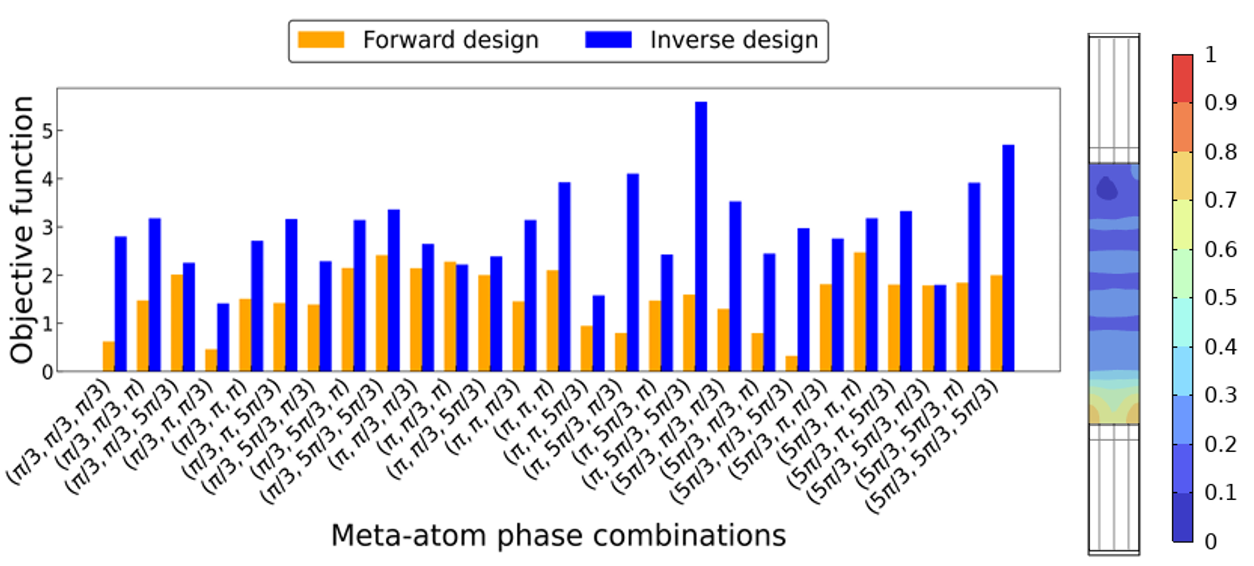

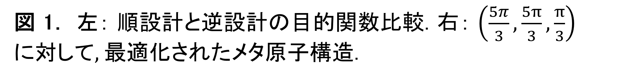
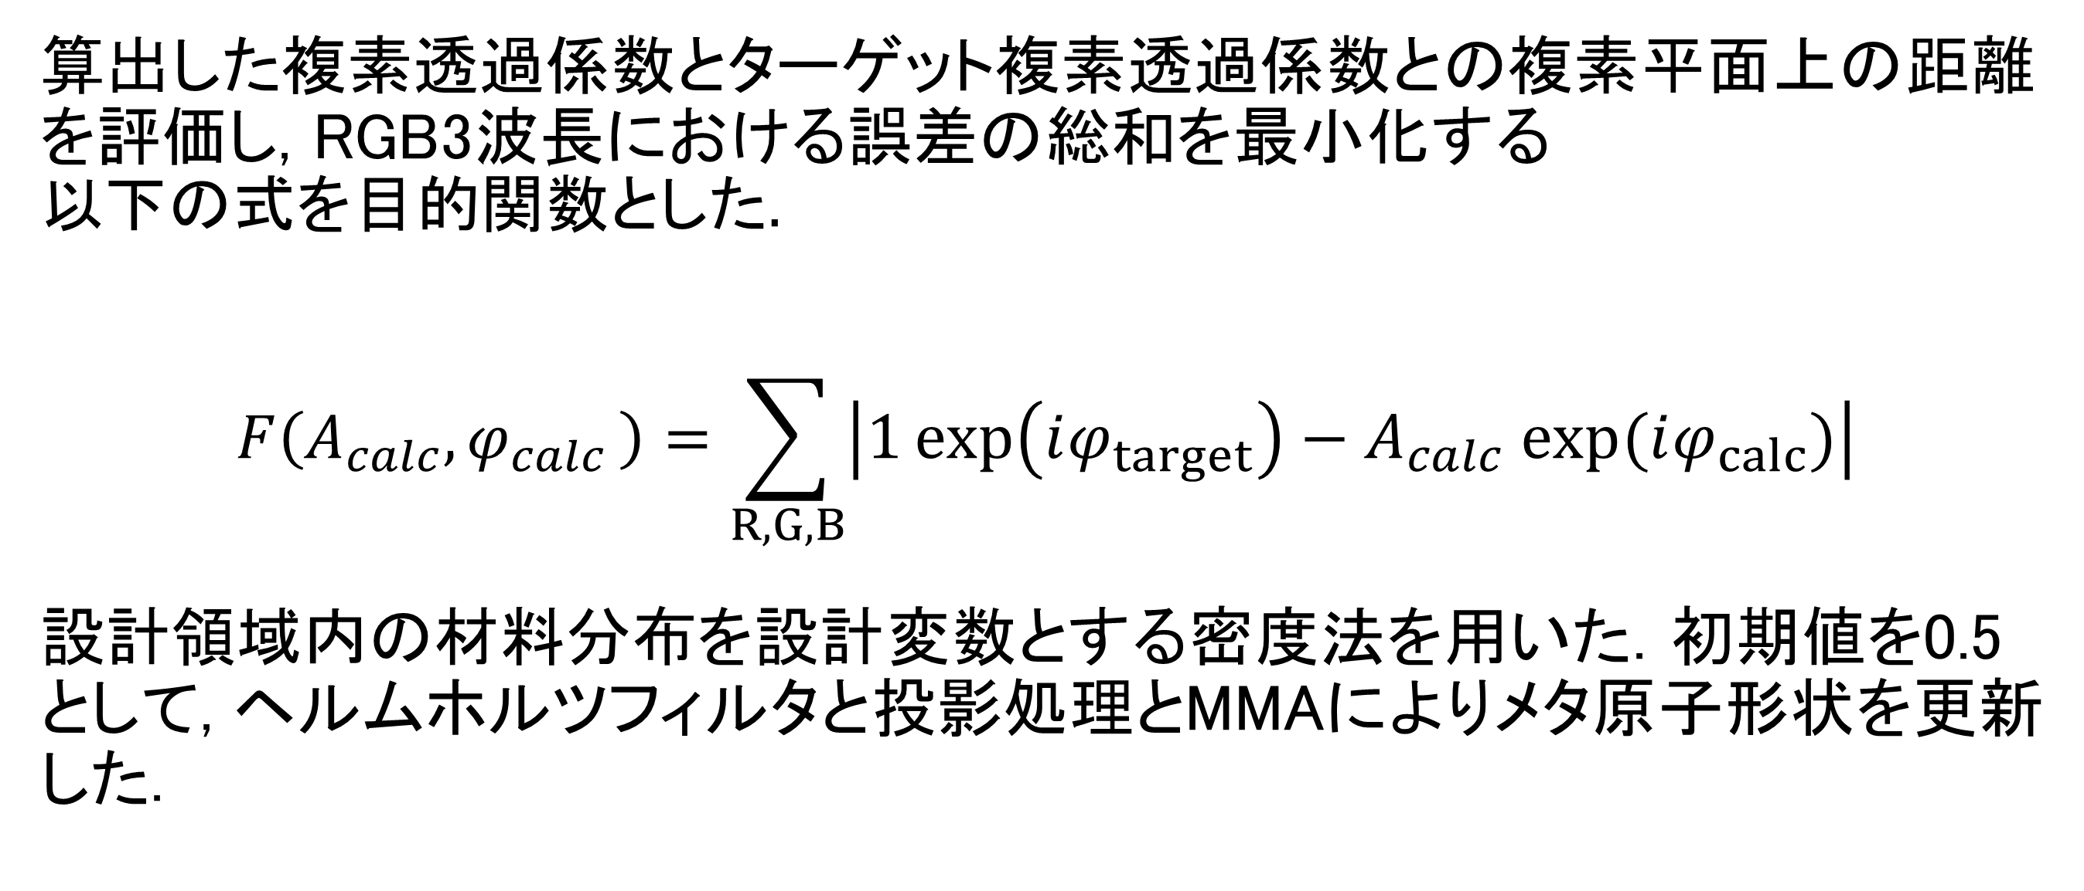
フルカラーホログラフィに向けた
メタ原子のトポロジー最適化
RGB 3波長に対する位相再現性の向上を目指し，メタ原子形状を最適化する.
中田幸多¹, 城田一舟¹, 岩見健太郎¹
1. 東京農工大学大学院, 先進学際科学府, 184-0012 東京都 小金井市
概要
メタサーフェスは, 波長よりも小さいメタ原子を配置することで, 光の振幅・位相を制御できる薄型光学素子であり, ホログラフィやメタレンズへの応用が期待される. 従来は円柱や十字形状などの単純なメタ原子について寸法を変化させ, 所望の位相に近い構造を選択する順設計が用いられてきた. 当研究室では偏光依存性を抑えつつ, 設計自由度が確保できる十字型メタ原子を用いてきたが, 得られる位相の範囲には偏りがあり, RGBの所望位相を十分な精度で再現できていない場合がある.そこで本研究では, RGB各波長の位相を3水準に離散化した27（= 3³）種類の位相組合せをターゲットとし, メタ原子形状そのものを設計変数とするトポロジー最適化により位相再現性の向上を目指す.
解析内容
算出した複素透過係数とターゲット複素透過係数との複素平面上の距離を評価し, RGB3波長における誤差の総和を最小化する$以下の式を目的関数とした.$
$$F\left(A_{calc}{,φ}_{calc}\right)=\sum_{R, G, B}{\left|1\exp\left(iφ_{target}\right)−A_{calc} exp⁡(iφ_{calc})\right|}$$
設計領域内の材料分布を設計変数とする密度法を用いた. 初期値を0.5として, ヘルムホルツフィルタと投影処理とMMAによりメタ原子形状を更新した.
図 1． 左： メタ原子構造. 中央: 最適化フローチャート. 右： メタ原子中における位相遅延
結果
RGBの27種類のターゲットに対して, トポロジー最適化を行った. 初期値を0.5とした場合. 図2に示すように1条件において, 目的関数の低減ができた.
また, 最適化後の密度分布には, SiNと空気の中間に相当する中間密度や, 基板から分離した浮遊構造が残存する条件が確認された. 勾配法によるトポロジー最適化は初期値依存性を持つため, 一様な初期値からの探索では局所解に収束した可能性が考えられる. 以上から, 初期条件の設定に加え, 製造制約を考慮した最適化条件の検討が必要である.
図 1． 左： 順設計と逆設計の目的関数比較. 右： $\left(\frac{5π}{3}, \frac{5π}{3}, \frac{π}{3}\right)に対して,$最適化されたメタ原子構造.
1. T. Omori and K. Iwami，“Wavelength- and angle-multiplexed full-color 3D metasurface hologram”，Nanophotonics，14(25)，4665–4674，2025.

Slide 2
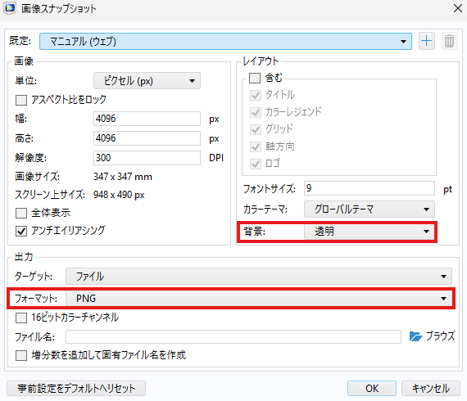
ガイドライン
テンプレート使用時の注意事項
テンプレート自体は変更せず, 提供されたレイアウト内で作業すること.
例として示されているサンプルを参照すること.
テキストボックス内の文字は左揃えにし, 均等割り付けは使用しないこと.
タイトルはスライド内で最も大きいフォントサイズ (90–120 pt)
タイトル下の説明文はフォントサイズ (50-60pt)
所属情報はフォントサイズ (30–40 pt)
見出しは２番目に大きいフォントサイズ (70–80 pt)
本文は視認性・可読性を考慮したフォントサイズ (指定なし)
キャプションおよび参考文献は最も小さいフォントサイズ (18–40 pt)
を使用すること.
タイトルおよび見出しは太字にすること.
その他の太字使用は強調目的に限定する.
テキストカラーは黒またはグレーを使用すること.
変更は図表内に限定する.
画像はトリミング機能を使用してサイズ調整し, 枠内に収めること.
［書式］タブ →［サイズ］セクション →［トリミング］
その他の注意事項：
赤い実線は, 印刷時に裁ち落とされる
3 mm の範囲を示しています.
赤い点線は, 印刷時に裁ち落とされる
可能性がある余白を示しています.
ヘッダー用
画像のエクスポート
右図の設定では透明背景の高画質な画像を出力することができます.
特に重要なのは,
赤色で囲まれた2つの設定です.
この設定によりヘッダーの青色部分に配置できる画像を書き出すことが
できます.

Slide 3
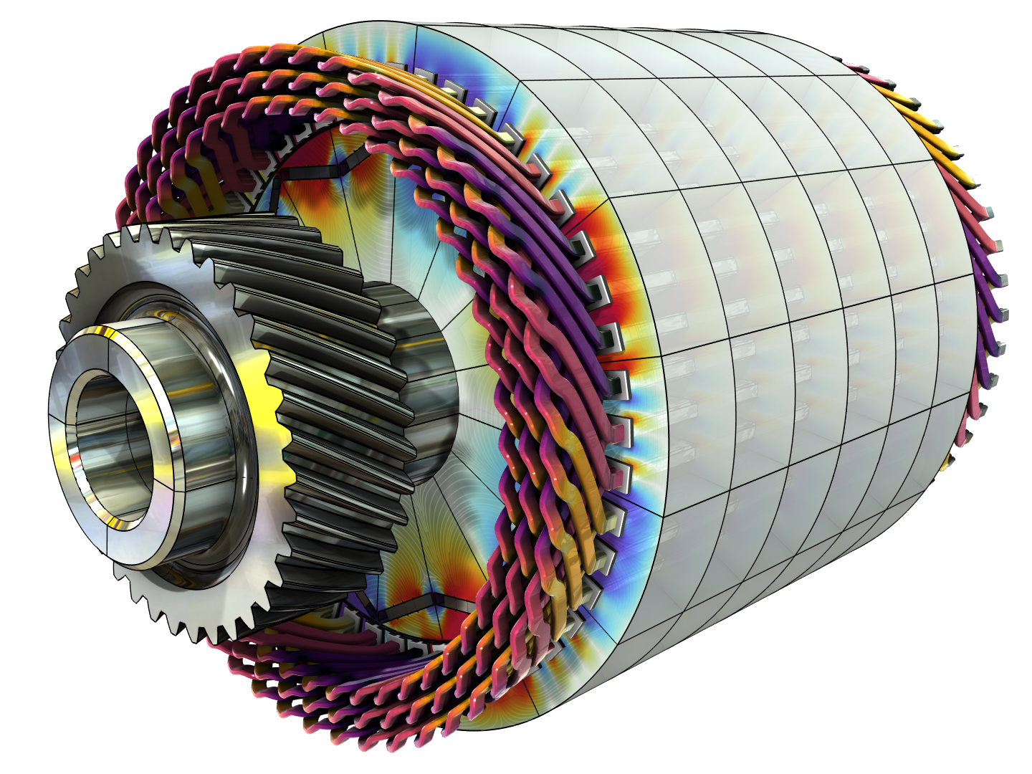
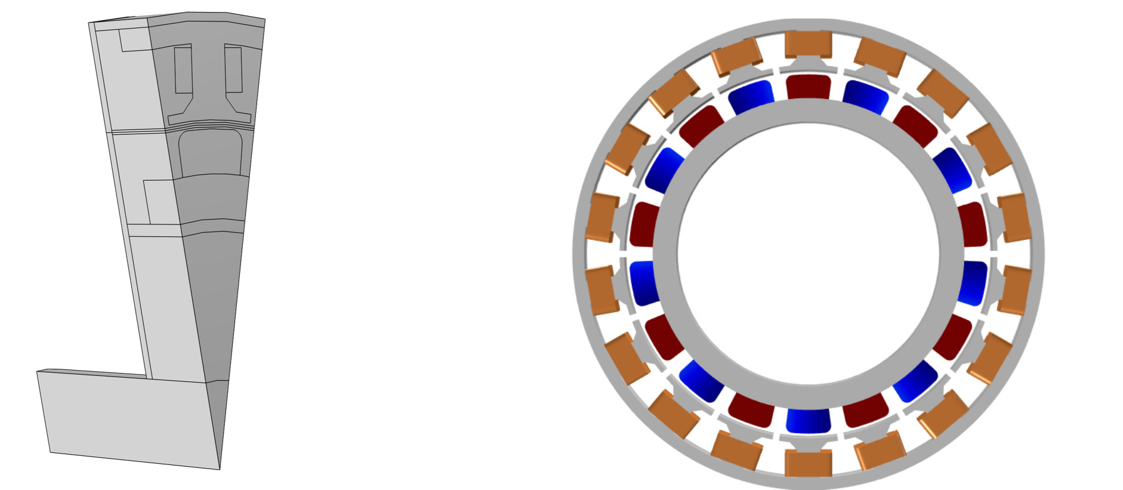
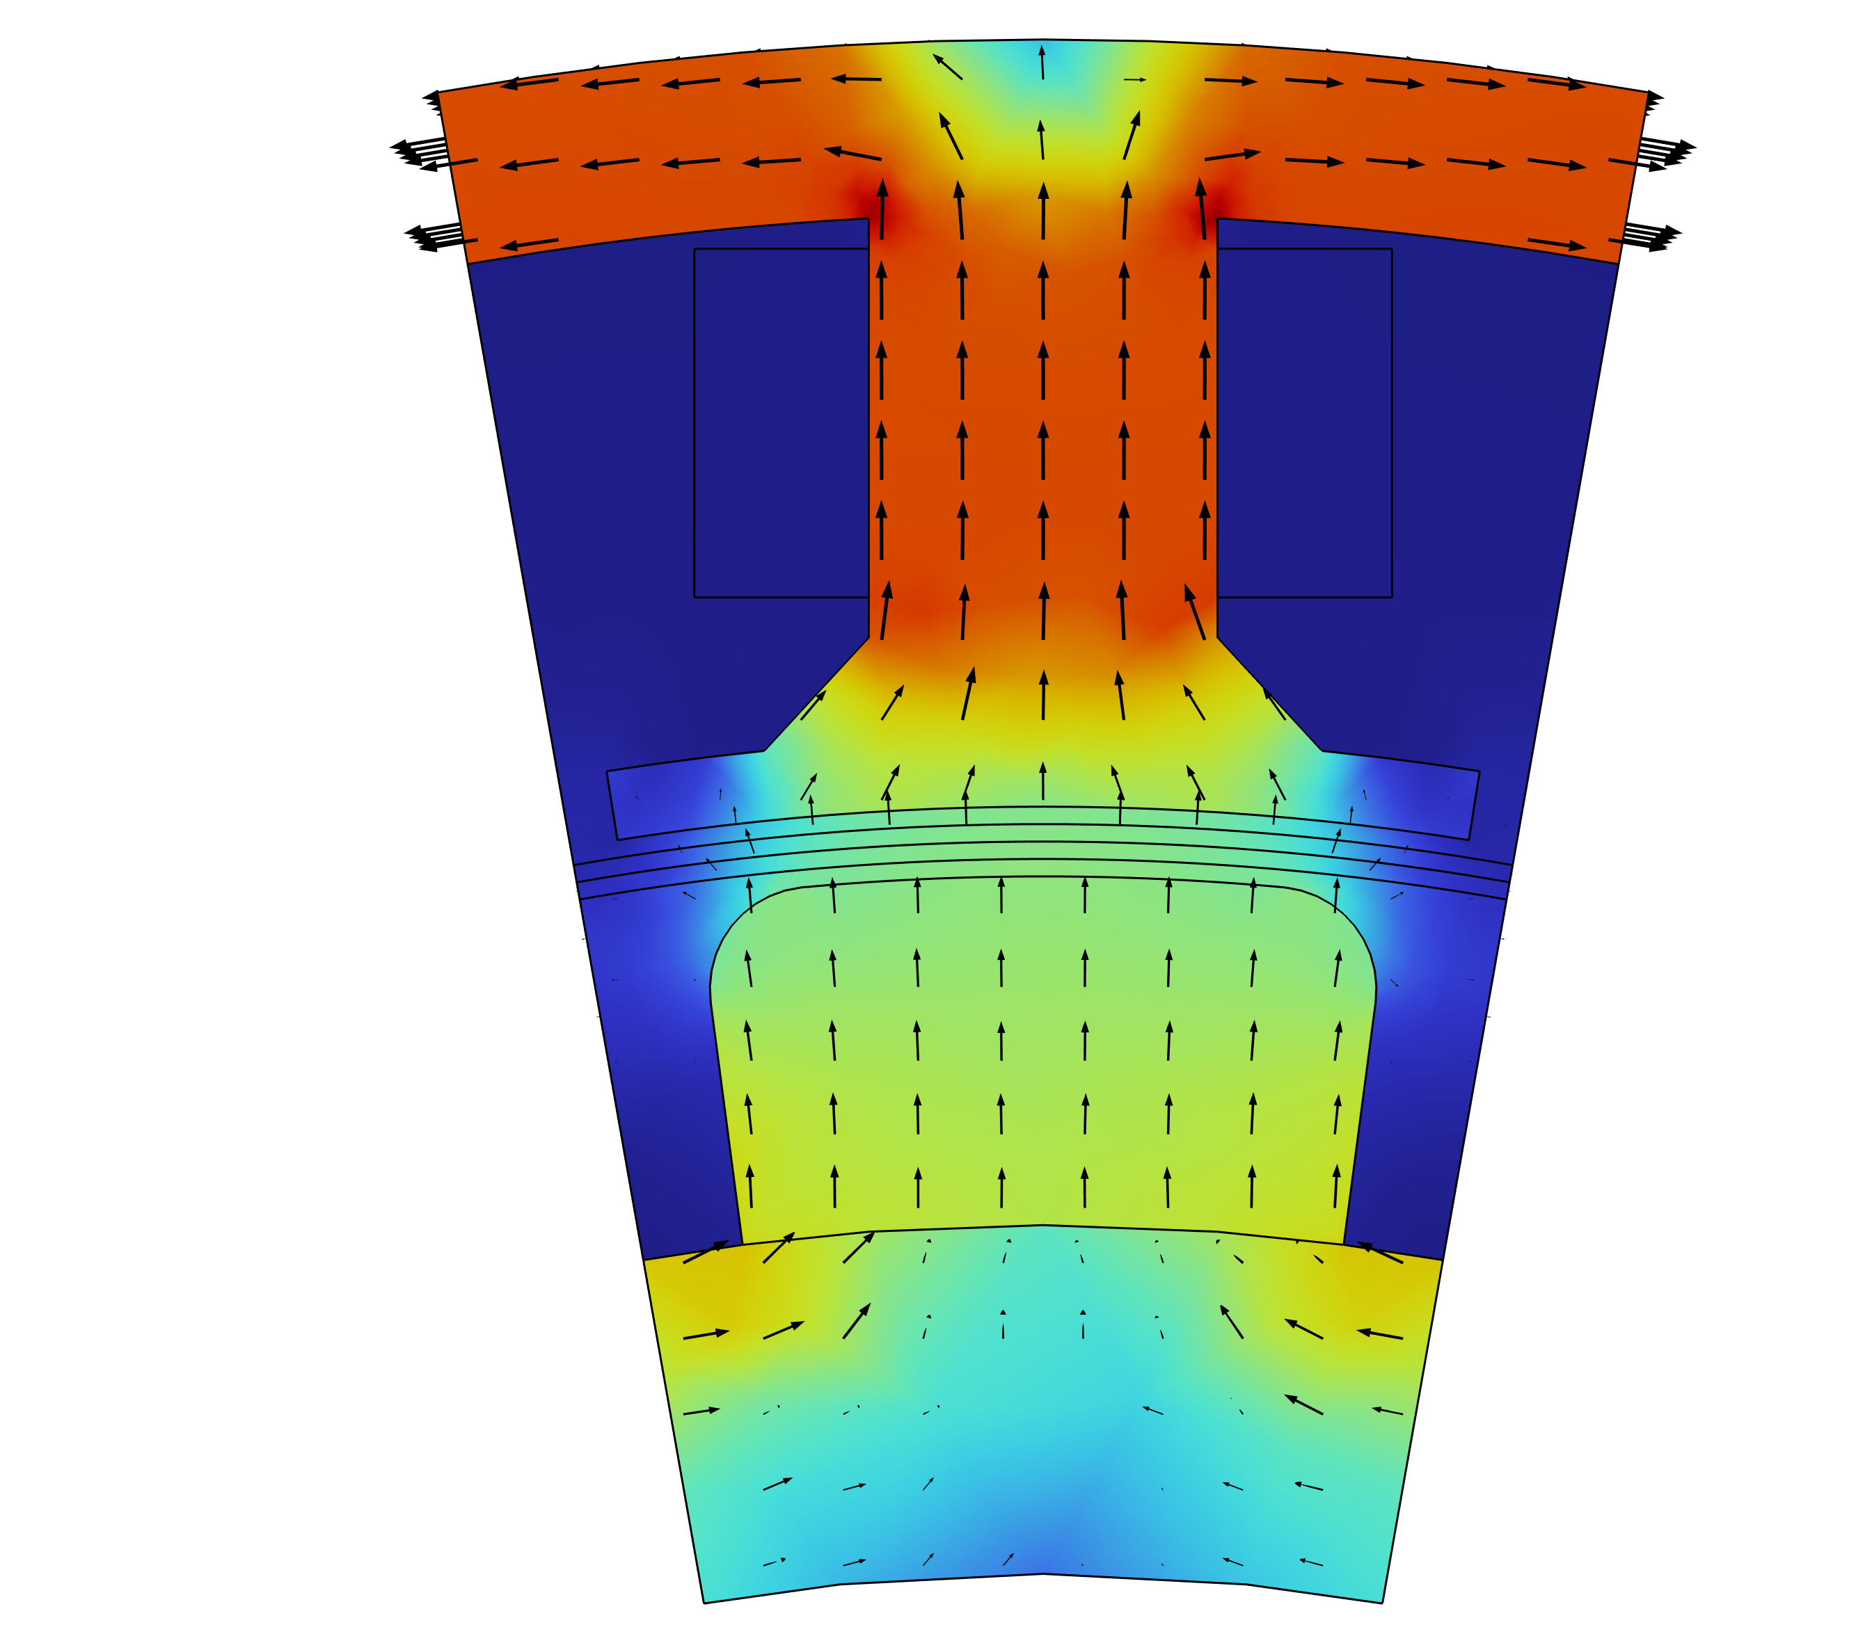
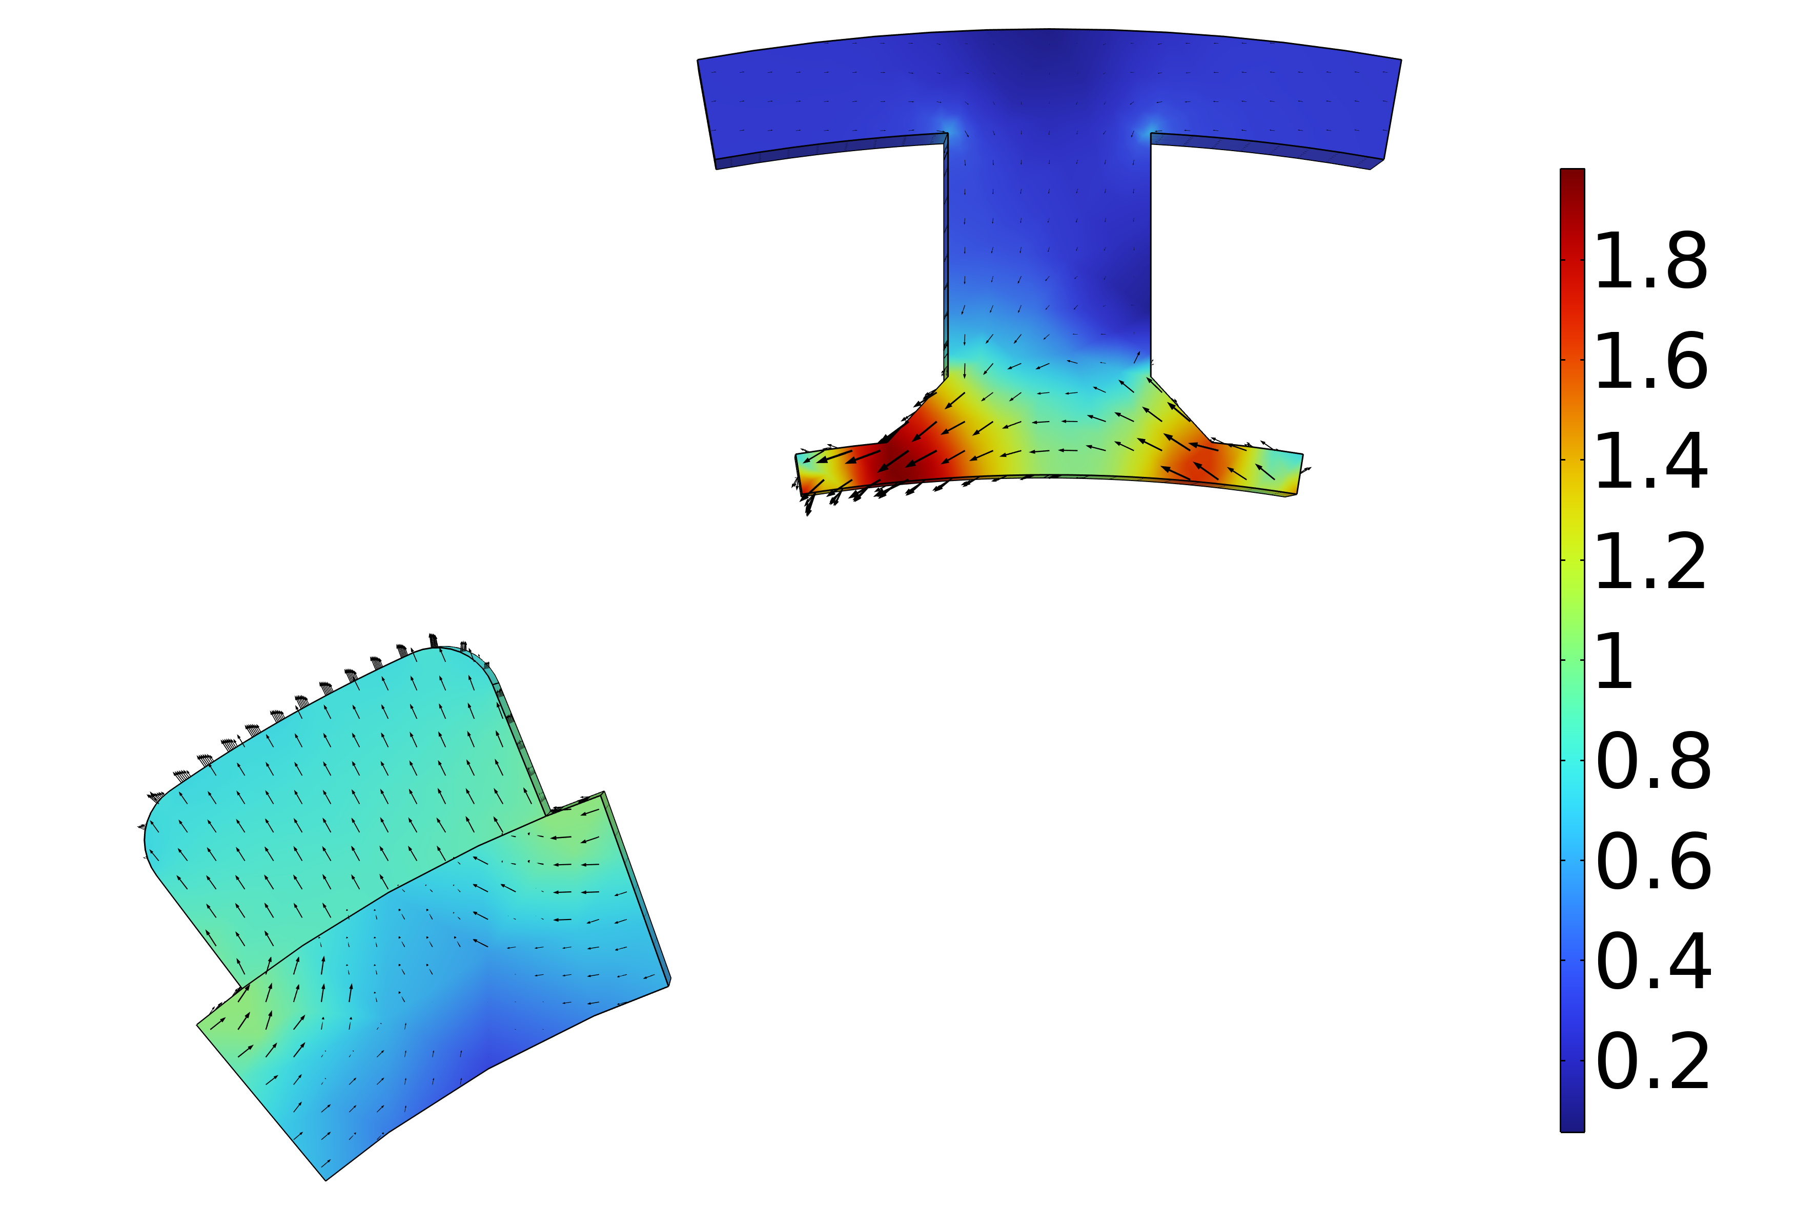

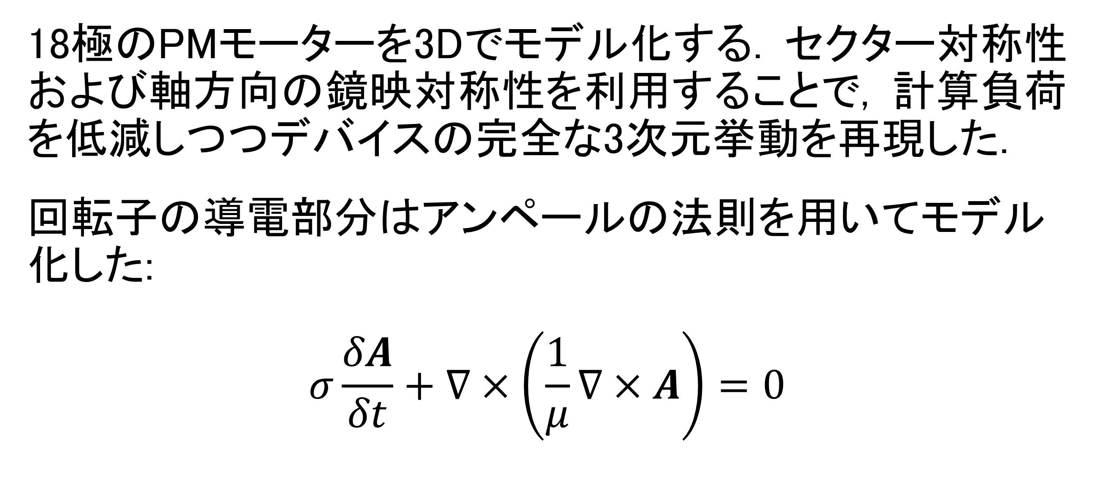
永久磁石モーターの
3D解析
高温に対する感度を含む全体的な挙動を理解することで, 永久磁石 （PM） モーターの性能を最適化する.
山田 太郎¹, J. A. Smith²
1. 所属機関名, 部署, 郵便番号および所在地 (都道府県, 市区町村まで).
2. COMSOL合同会社, マーケティング部, 〒101-0052 東京都千代田区.
概要
PMモーターは省エネルギー性能により高く評価されているが, いくつかの設計上の制約が存在する. 例えば, 永久磁石は高温に対して敏感である. このような高温は, 特に渦電流による熱損失など, 電流によって発生する場合がある.
本研究の結果は, 特に磁石内部で発生する渦電流損失を考慮することで, PMモーターの挙動に対するより深い理解を提供する. この情報は, PMモーターおよびそれが駆動する技術の設計改善に有用な知見となる.
計算手法
18極のPMモーターを3Dでモデル化する. セクター対称性および軸方向の鏡映対称性を利用することで, 計算負荷を低減しつつデバイスの完全な3次元挙動を再現した.
回転子の導電部分はアンペールの法則を用いてモデル化した:
$$σ\frac{δA}{δt}+∇×\left(\frac{1}{μ}∇×A\right)=0$$
図 1． 左： 永久磁石モーターのセクター. 右： PMモーターの概観.
結果
結果は図2に示す通りであり, モーターの静止状態における磁束密度を示す. これは時間依存解析における初期条件に相当する. この状態ではコイル電流はゼロである. また, モーターが1セクター角回転した後の磁束密度も示している. この図では, より明確に可視化するため, 空気領域およびコイル領域は除外している.
図 2． 左： 回転子静止時における永久磁石による磁束密度. 右： 1セクター角回転後の磁束密度.
1. 欧文著者 (名イニシャル・姓)，“タイトル”，雑誌名，巻 (vol.)，ページ (pp.)，年.
2. 欧文著者 (名イニシャル・姓)，“タイトル”，雑誌名，巻 (vol.)，ページ (pp.)，年.
3. 和文著者 (姓・名)，“タイトル”，雑誌名，巻 (vol.)，ページ (pp.)，年.

Slide 4
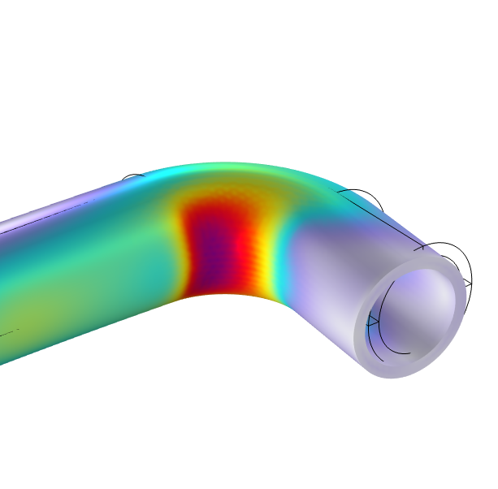
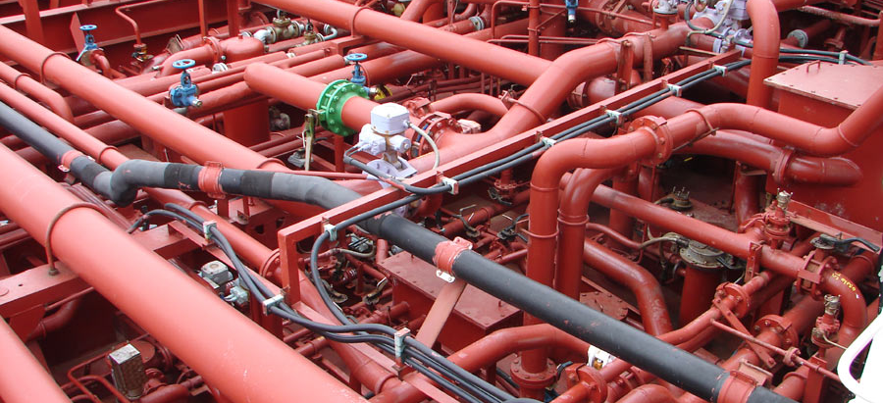
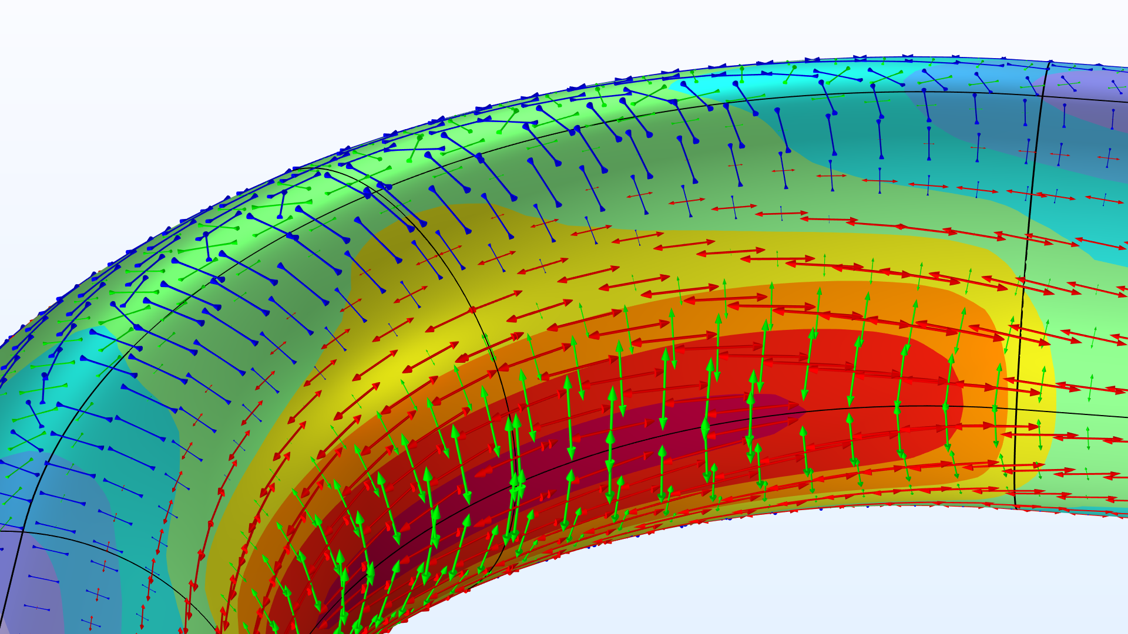
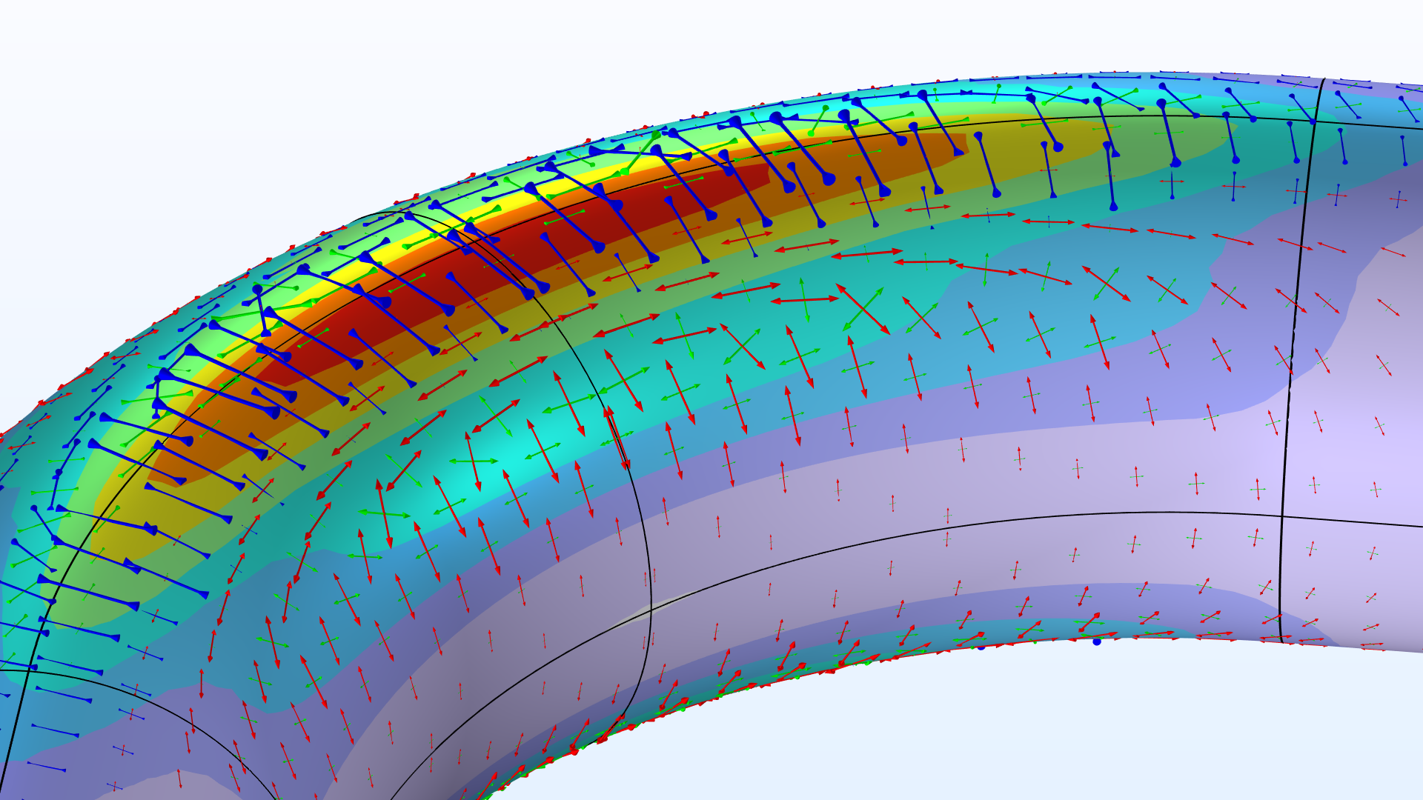
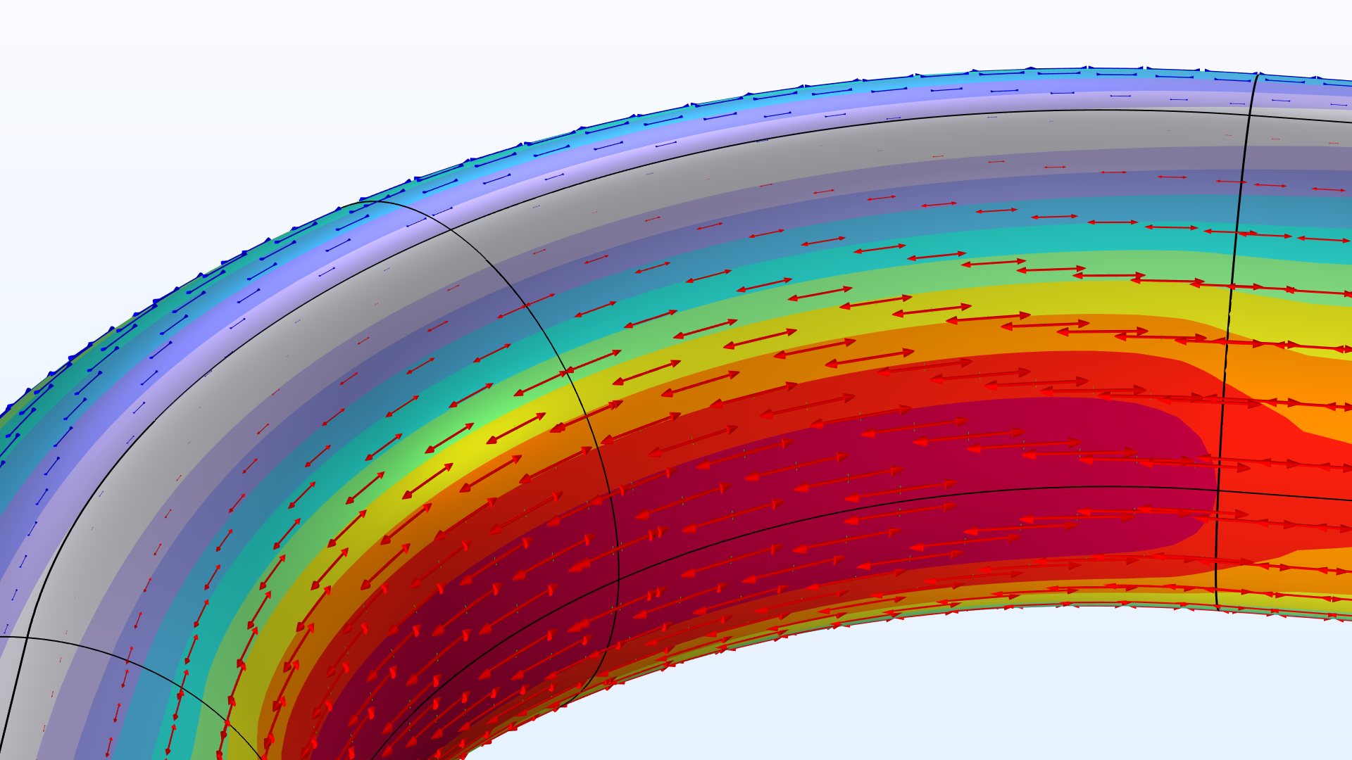
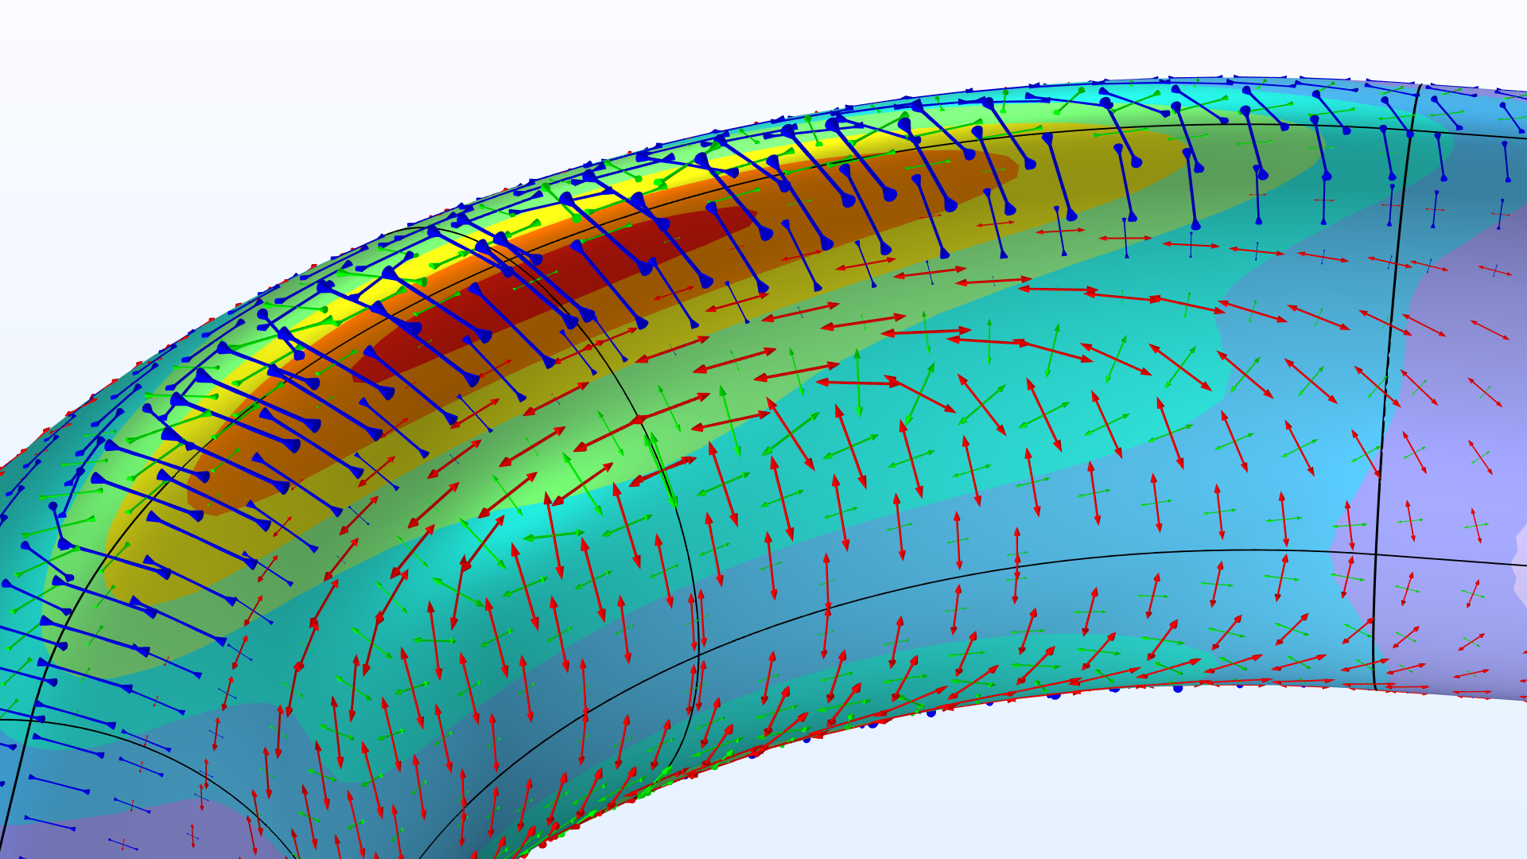
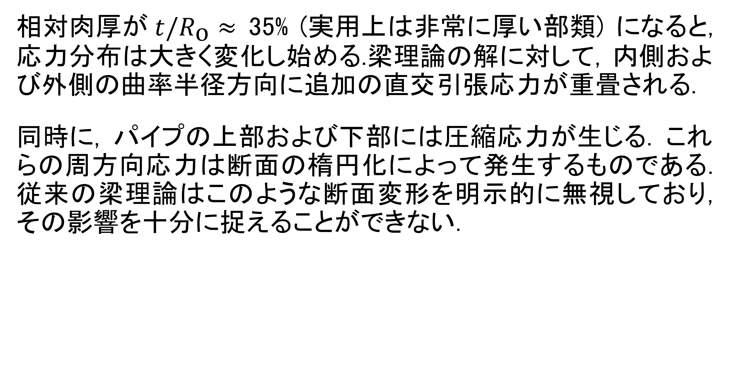
パイプの曲がり部に生じる
興味深い応力
多くの構造工学者にとって, 梁理論は一般的な解析手法である. この方程式は構造挙動の評価において扱いやすく, 有用な結果を得られるため広く利用されている. 本研究では, そのような事例の一つを検討する.
山田 太郎¹, J. A. Smith²
1. 所属機関名, 部署, 郵便番号および所在地 (都道府県, 市区町村まで).
2. COMSOL合同会社, マーケティング部, 〒101-0052 東京都千代田区.
背景および目的
パイプ曲げ部は, 液体や気体を輸送する配管システムにおいて一般的に見られ, 特に高圧条件下で使用されることが多い.多くのパイプが見られる例として, 石油タンカーが挙げられる. その複雑に入り組んだ配管系は非常に興味深い外観を持つ.
多くの産業用配管規格は, 構造解析を行う際, 梁理論をベースとしている. しかし, これまでの知見の通り, パイプ曲げ部は一般的に梁と異なる挙動を示す. そのため配管規格では, 曲げ部分に対して剛性および応力の補正係数を適用することが推奨されている (参考文献1).
解析内容
パイプは細長く一定断面を持つため, 単純化解析では梁として扱うことが自然に思われる. ここでは曲げモーメントのみが作用しており, 梁軸方向の任意の断面において一定である.
最大応力はパイプ内側で発生する. また, 曲げ部の断面は大きく変形し, 楕円化する.その主軸は, 曲げモーメントの方向に応じて, 曲げ面内またはそれに直交する方向に配向する.
図 1. 石油・化学タンカーの配管システム. 画像は Wikimedia Commons 経由で CC BY-SA 3.0 ライセンスに基づき使用.
結果
相対肉厚が$t/R_{\text{o}}≈$ 35% (実用上は非常に厚い部類) になると, 応力分布は大きく変化し始める.梁理論の解に対して, 内側および外側の曲率半径方向に追加の直交引張応力が重畳される.
同時に, パイプの上部および下部には圧縮応力が生じる. これらの周方向応力は断面の楕円化によって発生するものである. 従来の梁理論はこのような断面変形を明示的に無視しており, その影響を十分に捉えることができない.
図 2． 異なる肉厚におけるフォン・ミーゼス応力 (正規化) および主応力を示すパイプの曲がり部のプロット.
E.A. Wais and E.C. Rodabaugh, “Background of SIFs and Stress Indices for Moment Loadings of Piping Components”, United States, 2005; https://www.osti.gov/biblio/841246
“Stress Intensification Factors (i-Factors), Flexibility Factors (k-Factors), and Their Determination for Metallic Piping Components”, ASME, 2017; https://www.asme.org/codes-standards/find-codes-standards/b31j-stress-intensification-factors-flexibility-factors-determination-metallic-piping-components/2017/drm-enabled-pdf
山田 太郎，“工業用配管システムにおける流動特性”，流体工学ジャーナル，12 (vol.)，45–52 (pp.)，2026

